Slide 1
1
El negocio
Grupo E · Mendoza · Quijije
Ficha, secciones 1 y 2
EventoSports: cupos en partidos y torneos locales para jugadores y organizadores
Cumplimiento
☑ Enlace al caso de Starter Story
☑ Qué vende, a quién y cómo cobra
☑ Cifra que declara el fundador
☑ Caso de contraste con enlace
☑ Hipótesis de fondo: modelo, costos o mercado
☑ Enlace a las secciones 1 y 2 de la ficha
Negocio de referencia (Starter Story)
EventBookings: organizadores publican eventos y venden entradas · Cobra: suscripción al organizador
Declara el fundador: US$52.183 al mes (ene. 2023); título: US$120K al año
Fuente: starterstory.com/stories/eventbookings
Caso de contraste
Sportaneous (Nueva York, 2010): app de partidos improvisados; en 2011 seguía sin ingresos y se reorientó al fitness · Fuente: thedp.com (2011)
Hipótesis: el partido era gratis y lo armaban los jugadores, sin cliente que pagara; EventBookings cobra al organizador.
Ficha · sección 1 · sección 2
Notes:
Frase fija (dentro de los 45 s): «Nuestro negocio es EventoSports: vende cupos en partidos y torneos locales a jugadores y organizadores y cobra una comisión por evento pagado y un plan mensual al organizador. Se basa en EventBookings de Starter Story. Un caso parecido que se estancó fue Sportaneous, y creemos que fue porque el partido era gratis y no había a quién cobrar.»
Pregunta publicada: ¿De qué depende que su negocio gane dinero? Si eso falla, ¿qué pasa?
Cifra: la página de Starter Story muestra US$52.183 de ingreso al mes (ene. 2023) y su título dice US$120K al año; las declara el fundador y nadie las audita.
Respuesta de apoyo: depende de que el organizador repita cada semana y publique eventos de pago con cupos llenos. Si los organizadores no vuelven o todo el mundo organiza gratis, no hay a quién cobrar y quedamos como Sportaneous: usuarios sin ingresos.

Slide 2
2
Adaptación al Ecuador
Grupo E · Mendoza · Quijije
Ficha, sección 3
Restricción
Efecto en el negocio
Cumplimiento
1
Se paga por transferencia y foto del comprobante
→
Reserva con precio no se confirma sola: estado pago_por_verificar
☑ Tres restricciones locales concretas
☑ Cada una con su efecto en el negocio
☑ Una que cambió el modelo, y qué cambió
☑ Enlace a la sección 3 de la ficha
2
Muchos organizadores no tienen RUC (SRI, RIMPE)
→
RUC opcional; se factura con RUC o, si no hay, con cédula
3
Canchas sin dirección estándar fuera de las grandes ciudades
→
Sede con referencia obligatoria; coordenadas opcionales
Cambio en el modelo por la restricción 1
Se agregó el estado pago_por_verificar a Inscripción, la entidad Pago y el permiso del organizador para verificar. Sin ese paso, cualquiera confirmaría un cupo sin haber pagado.
Ficha · sección 3
Notes:
Frase fija (dentro de los 45 s): «Nuestras restricciones son el pago por transferencia con comprobante, los organizadores sin RUC y las canchas sin dirección estándar. La primera cambió nuestro modelo: agregamos el estado pago por verificar a la inscripción y la entidad Pago.»
Pregunta publicada: Por la restricción [número], ¿qué cambió en su modelo y por qué?
Respuesta de apoyo (1): porque la gente transfiere y manda foto, el organizador tiene que comprobar en su banco antes de dar el cupo; por eso hay un estado intermedio y una entidad Pago con banco y referencia. (2): el RUC es opcional porque no todo organizador lo tiene; la comisión se factura con RUC o, si no lo tiene, con cédula. (3): la sede tiene referencia de texto obligatoria y coordenadas opcionales.

Slide 3
3
Modelo de datos
Grupo E · Mendoza · Quijije
Ficha, sección 4 · los structs van en la ficha
Modelo · 5 entidades
Cumplimiento
Usuario
Sede
Evento
☑ Hasta seis entidades, con sus atributos clave
☑ Relaciones con su cardinalidad
☑ Enlace al diagrama completo del modelo
☑ Enlace a la sección 4 de la ficha, donde están los structs
nombre: texto
rol: uno de 2 valores
ruc: texto (opcional)
nombre: texto
referencia: texto
ciudad: texto
deporte: uno de 5 valores
cupos: número entero
precio: número decimal
Inscripción
Pago
estado: uno de 4 valores
jugador: ref. a Usuario
evento: ref. a Evento
monto: número decimal
referencia: texto
verificado: sí/no
Relaciones Usuario 1—N Evento (organiza) · Sede 1—N Evento · Evento 1—N Inscripción · Usuario 1—N Inscripción (jugador) · Inscripción 1—N Pago
Ficha · sección 4 · Diagrama completo
Notes:
Frase fija (dentro de los 45 s): «Nuestro modelo tiene cinco entidades: Usuario, Sede, Evento, Inscripción y Pago. Un Evento tiene muchas Inscripciones. El diagrama completo y los structs están en el enlace.»
Pregunta publicada: ¿Por qué [X] es una entidad y no un atributo de [Y]? ¿Y por qué ese tipo en Go?
Respuesta de apoyo: Pago es entidad y no dos campos de Inscripción porque un comprobante puede rechazarse y el jugador manda otro: una inscripción tiene varios pagos y hay que guardar el historial. Tipos en Go: Inicio es time.Time para comparar fechas (¿ya empezó?, ¿faltan 24 h?); Latitud y RUC son punteros porque son opcionales y 0 o vacío no significa 'sin dato'; Precio es float64 mapeado a numeric(8,2).
Nota: en el enlace del diagrama, el diagrama va dentro de la ficha (Mermaid), sección «Diagrama del modelo completo».

Slide 4
4
Máquina de estados
Grupo E · Mendoza · Quijije
Ficha, sección 5
Estados de Inscripción
inicial
Cumplimiento
reservada
De | A | Quién | Condición
reservada | pago_por_verificar | jugador | de pago
reservada | confirmada | jugador | gratis
pago_por_verificar | confirmada | organizador | pago coincide
pago_por_verificar | reservada | organizador | no coincide
reservada | cancelada | jugador/org. | no empezó
pago_por_verificar | cancelada | jugador/org. | no empezó
confirmada | cancelada | jugador/org. | faltan 24 h
☑ Tres o más estados, con el inicial marcado
☑ Tabla de transiciones con quién y con qué condición
☑ Una transición prohibida y su razón
☑ Enlace al diagrama de estados
☑ Enlace a la sección 5 de la ficha
jugador
pago_por_verificar
organizador
confirmada
jugador u org.
✕
Transición prohibida
De cancelada no se vuelve a confirmada: el cupo pudo ser tomado por otro jugador. Se crea una inscripción nueva.
cancelada
Ficha · sección 5 · Diagrama de estados
Notes:
Frase fija (dentro de los 45 s): «Inscripción empieza en reservada, pasa a pago por verificar cuando el jugador manda el banco y la referencia de su transferencia, y termina en confirmada. No se permite pasar de cancelada a confirmada, porque el cupo pudo ser tomado por otro jugador.»
Pregunta publicada: ¿Qué pasaría en su negocio si alguien hiciera la transición prohibida? ¿Dónde se valida en el código?
Respuesta de apoyo: reviviríamos una reserva cuyo cupo ya se liberó y podríamos vender más cupos de los que hay (sobrecupo) o saltarnos la verificación del pago. Se valida en validaciones.go, con una tabla de transiciones permitidas que consulta PATCH /inscripciones/{id}/estado antes de tocar la base de datos; si no está permitida responde 409.

Slide 5
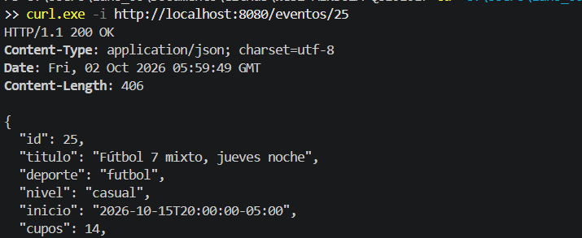
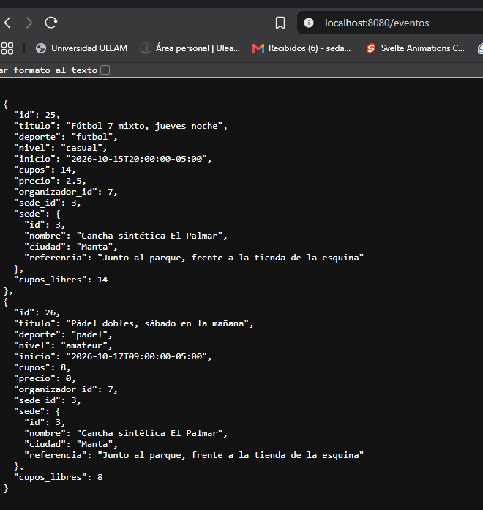
5
API y pantallas
Grupo E · Mendoza · Quijije
Ficha, secciones 6 y 7 · lo demás va en el addendum
Endpoint | Rol | Pantalla que lo consume | OK | Error
GET /eventos | ambos | Explorar eventos | 200 | 422
POST /eventos | organizador | Publicar evento | 201 | 422
GET /eventos/{id} | ambos | Detalle del evento | 200 | 404
POST /eventos/{id}/inscripciones | jugador | Detalle del evento | 201 | 409
PATCH /inscripciones/{id}/estado | jugador u org. | Detalle · Panel organizador | 200 | 409
GET /eventos/{id}/inscripciones | organizador | Panel del organizador | 200 | 403
Cumplimiento
☑ Cuatro a seis endpoints, con verbo y ruta
☑ El rol que llama a cada uno
☑ La pantalla que lo consume
☑ Código cuando sale bien y cuando falla
☑ Captura de una respuesta real con su código
☑ Enlace a la sección 7 de la ficha y al addendum
En el addendum
Estructura de carpetas · pruebas con captura · variables de entorno · boceto · diagrama de secuencia.
Ficha · sección 7 · Addendum técnico
Notes:
Frase fija (dentro de los 45 s): «Tenemos seis endpoints para cuatro pantallas. El rol jugador entra por Explorar eventos y consume GET /eventos. Esta es la respuesta real de GET /eventos, con código 200.»
(La captura de la diapositiva tiene que ser de ese mismo endpoint, o cambien la frase.)
Pregunta publicada: La pantalla [nombre] necesita mostrar [dato]: ¿qué endpoint se lo da y qué devuelve exactamente?
Respuesta de apoyo: Explorar eventos → GET /eventos, devuelve la lista con deporte, nivel, inicio, sede, precio y cupos libres. Detalle del evento → GET /eventos/{id}, devuelve el evento con su sede, cupos libres y la inscripción del jugador. Panel del organizador → GET /eventos/{id}/inscripciones, con jugador, estado y último pago.

Slide 6
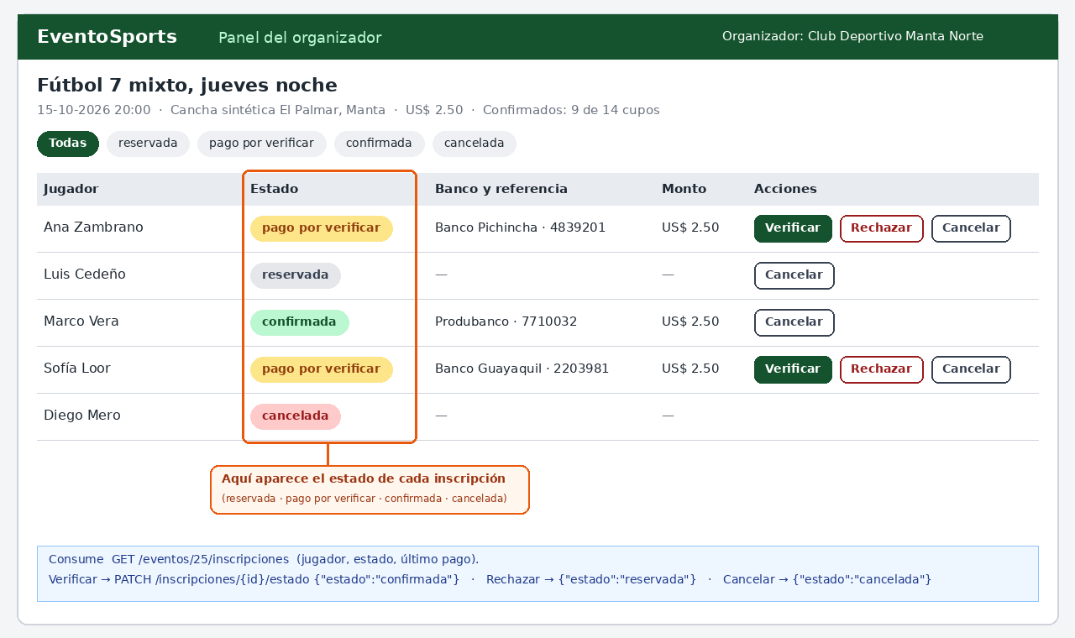
Anexo · Boceto de la pantalla principal

Slide 7
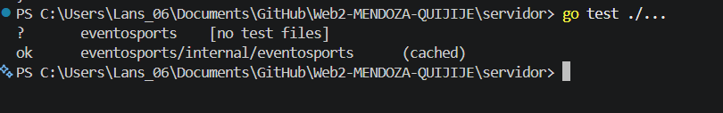
Anexo · Pruebas de la API
Ejecución de go test ./... en Visual Studio Code
Las pruebas del servidor terminaron correctamente.

